Slide 1
Гепатоцеребральная дистрофия
(болезнь Вильсона-Коновалова)
Выполнила: студентка 1 группы,
1 медицинского факультета, 5 курса
Петросова О.А

Slide 2
Болезнь Вильсона-Коновалова (гепатоцеребральная дистрофия, гепатолентикулярная дегенерация)
редкое наследственное заболевание
в основе – генетически обусловленное нарушение обмена меди с избыточным её накоплением преимущественно в печени и нервной системе (в головном мозге)

Slide 3
Этиология
Аутосомно-рецессивное наследственное нарушение метаболизма меди
Нарушение включения меди в церулоплазмин и её свободная циркуляция в плазме крови
Отсутствие адекватного выведения меди с желчью в кишечник и её накопление в гепатоцитах

Slide 4
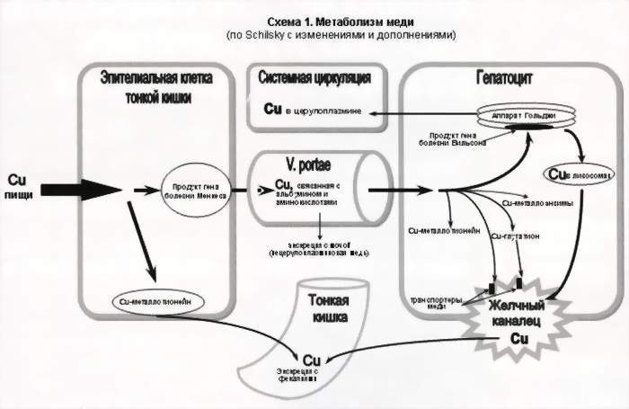
Метаболизм Cu в организме
2+

Slide 5
Патогенез
С пищей в сутки поступает 2-5 мг меди. Она всасывается в кишечнике, поступает в печень, где связывается с синтезируемым печенью церулоплазмином, циркулирует в сыворотке крови, избирательно захватывается органами и экскретируется с желчью.
В норме экскреция меди с желчью 2 мг в сутки, при болезни Вильсона-Коновалова - только 0.2-0.4 мг, что приводит к повышенному накоплению меди в организме.

Slide 6
Включение меди в церулоплазмин происходит в аппарате Гольджи гепатоцитов при участии гена гепатоцеребральной дистрофии. Незначительная часть меди находится в крови в ионизированной форме в виде лабильного комплекса с альбумином и выделяется с мочой.
Свободная медь, накапливаясь в тканях, блокирует SH-группы ферментов, участвующих в окислительно-восстановительных реакциях. Это приводит к энергетическому голоданию, к которому наиболее чувствительна ЦНС.

Slide 7
Медь, являясь прооксидантом, оказывает токсическое действие на организм. Её накопление ведет к повышенной продукции свободных гидроксильных радикалов.
Увеличивается уровень циркулирующих продуктов перекисного окисления липидов. В печени снижается уровень восстановленного глутатиона и витамина Е.
Митохондрии печени являются мишенями действия оксидантов. Нарушается дыхательная цепь и снижается активность цитохром-С-оксидазы, что увеличивает продукцию свободных радикалов благодаря утечке электронов из дыхательной цепи.

Slide 8
Стадии заболевания
I стадия
Медь накапливается в цитозоле печеночных клеток. Связывается с SH-группами цитозольных протеинов и затрудняет секрецию гепатоцитами белков и триглицеридов. Наступает стеатоз гепатоцитов и появление телец Маллори.

Slide 9
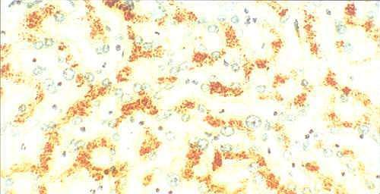
Препарат ткани печени при болезни Вильсона-Коновалова. Тельца Маллори.

Slide 10
II стадия
Медь из цитозоля проникает в лизосомы гепатоцитов. Часть поступает в кровь.
В связи с низкой специфической активностью лизосом билиарная экскреция меди понижается. Наступает переокисление липидов и повреждение лизосомальных мембран и выход вредных кислых гидролаз в цитоплазму.
Наблюдаются некроз гепатоцитов, развитие хронического гепатита и гемолитической анемии.

Slide 11
III стадия
Усиленное накопление меди в печени приводит к фиброзу и циррозу. Повышенное накопление меди в головном мозге, роговице, дистальных отделах почечных канальцев приводит к развернутой картине болезни.

Slide 12
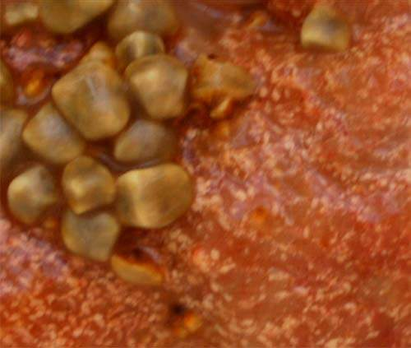
Формирование цирроза печени

Slide 13
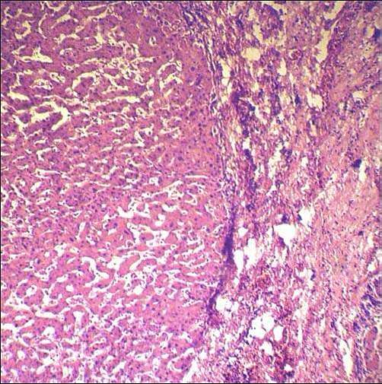
Морфология
В печеночной ткани:
жировая дистрофия гепатоцитов
перипортальный фиброз
субмассивные некрозы гепатоцитов
макронодуллярный цирроз

Slide 14
Клиническая картина
Характерны следующие проявления заболевания:
1. Печеночные - цирроз печени, хронический активный гепатит, фульминантная печеночная недостаточность.
2. Неврологические - экстрапирамидные, церебеллярные, псевдобульбарные нарушения, судорожные припадки.
3. Психиатрические - нарушения эмоций, психоз, нарушения поведения, познавательной деятельности.
4. Гематологические - гемолиз, анемия, нарушения свертывающей системы крови, тромбоцитопения.
5. Почечные - канальцевые нарушения (синдром Фанкони), снижение клубочковой фильтрации, нефролитиаз.

Slide 15
6. Офтальмологические - кольцо Кайзера-Флейшера, катаракта (отложения меди в капсуле хрусталика).
7. Эндокринологические - аменорея, спонтанные аборты, задержка полового развития, гинекомастия, гирсутизм, ожирение, гипопаратироидизм.
8. Сердечно-сосудистые - кардиомиопатия, аритмия.
9. Мышечно-скелетные - остеомаляция, остеопороз, артропатия, артралгии.
10. Желудочно-кишечные - холелитиаз, панкреатит, спонтанный бактериальный перитонит.
11. Дерматологические - голубые лунки у ногтевого ложа, сосудистая пурпура, гиперпигментация кожи.

Slide 16
Неврологические нарушения
формы заболевания
флексорно-экстензорный тремор
дрожательная
дрожательно-ригидная
ригидно-аритмогиперкинетическая
акинетико-ригидная

Slide 17
Расстройства ЦНС
мышечная ригидность
неритмичные гиперкинезы
амимия, дисфагия, дизартрия
контрактуры конечностей
«подпрыгивающая» походка

Slide 18
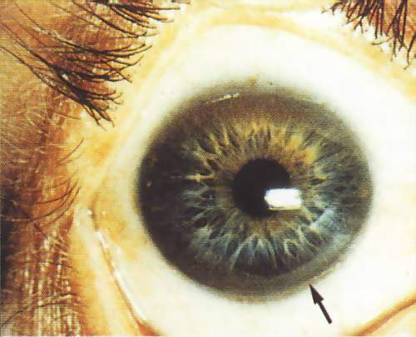
Изменения радужки
Появление колец Кайзера-Флейшера

Slide 19
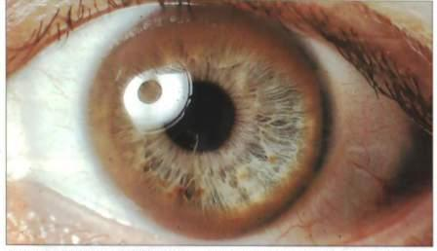
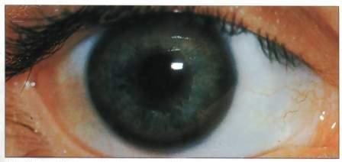
Кольцо Кайзера-Флейшера у кареглазого
Кольцо Кайзера-Флейшера у голубоглазого

Slide 20
Диагностика необходима при:
необъяснимом повышении уровня аминотрансфераз
фульминантной печеночной недостаточности
наличии неврологических изменений неустановленной этиологии
психических симптомах, сочетающихся с признаками заболевания печени
семейном анамнезе по болезни Вильсона
необъяснимой приобретенной гемолитической анемии
неуточненной этиологии хронического гепатита и цирроза

Slide 21
Основные тесты для диагностики
обнаружение кольца Кайзера-Флейшера;
выявление снижения церулоплазмина в сыворотке до уровня < 20 мг/дл;
увеличение содержания свободной меди в сыворотке крови (300 мкг/л и >);
повышение содержания меди в биоптатах печени (свыше 250 мкг/г сухой массы);
повышение экскреции меди с мочой (более 200 мкг в сутки при норме < 70 мкг в сутки);
D-пеницилламиновый тест - повышение суточной экскреции меди до уровня >1500 мкг;
высокий уровень включения изотопа Cu в церулоплазмин

Slide 22
Лечение
С использованием препаратов, связывающих медь и выводящих её из организма:
Трансплантация печени
Британский антилюизит
Унитиол
D-пеницилламин

Slide 23
Прогноз
инвалидизация и возможно в дальнейшем - смерть
прогрессирующее течение
адекватная терапия
улучшение качества жизни

